Slide 1
When all else fails, read the instructions!

Slide 2
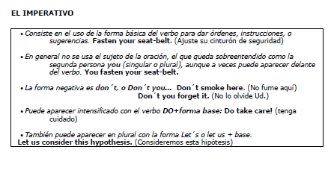
EL IMPERATIVO (Páginas 28 y 29)

Slide 3
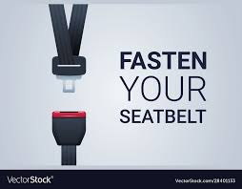
EL IMPERATIVO (Páginas 28 y 29)
Fasten your seat-belt.
You fasten your seat-belt.
Don´t smoke here.
Don´t you forget it.
Do take care!
Let us consider this hypothesis.
Let´s consider this hypothesis.

Slide 4
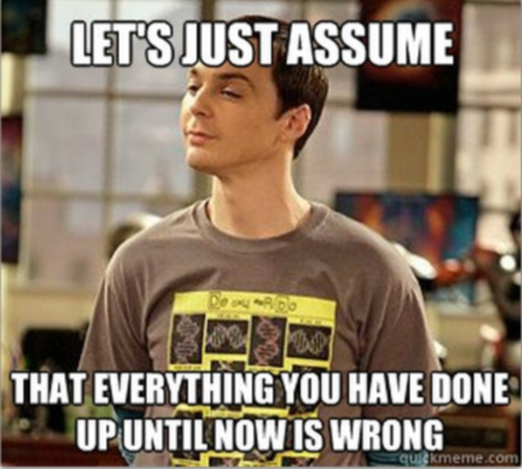

Slide 5
HOMEWORK PROBLEMS
1.1 List five applications of electric motors in the common household.
1.3 Electric power systems provide energy in a variety of commercial and industrial settings. Make a list of systems and devices that receive electric power in:
a. A large office building. b. A factory floor.
c. A construction site.
Haga una lista de/ enumere cinco aplicaciones de motores eléctrico en el hogar común.

Slide 6
Check Your Understanding
2.11 Write expressions for the voltage across each resistor in Example 2.12 in terms of the mesh currents.
2.12 Write expressions for the current through each resistor in Example 2.12 in terms of the node voltages.
2.2 The unit used for voltage is the volt, for current the ampere, and for resistance the ohm. Using the definitions of voltage, current, and resistance, express each quantity in fundamental MKS units.
En todos los casos, la traducción del verbo inicial debe ser en segunda persona, no en infinitivo: Decimos escriba, no escribir, o expresar… etc.

Slide 7
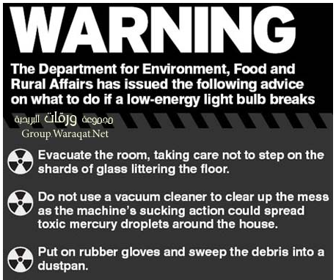

Slide 8
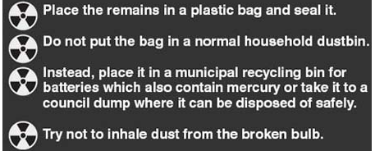

Slide 9
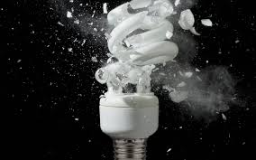
El Departamento de Medio Ambiente, Alimentación y Asuntos Rurales ha emitido el siguiente consejo sobre qué hacer si una bombilla de bajo consumo se rompe:
Desaloje la habitación teniendo cuidado de no pisar los fragmentos/pedazos de vidrio que cubren el suelo.
No utilice aspiradora para limpiar el desorden, ya que la acción de succión de la máquina podría esparcir pequeñas gotas de mercurio tóxico por toda la casa.
Póngase guantes de latex y barra los restos hacia un recogedor de basura/ pala recogedora de basura.
Coloque los restos en una bolsa de plástico y ciérrela.
No ponga la bolsa en un recipiente de basura normal de la casa
En lugar de esto (En su lugar) colóquela en un contenedor de reciclaje municipal para pilas las que también contienen mercurio, o llévela a un basurero/vertedero municipal donde pueda ser desechada con seguridad.
Trate de no inhalar el polvo de la bombilla rota.

Slide 10
When all else fails, read the instructions!

